Slide 2
طالبتي المبدعه بالتعاون مع مجموعتك دوني جميع أفكار الدرس السابق باستخدام شريط الذكريات .

Slide 3
ماذا سنتعلم …..
١-معنى توحيد الربوبيه.
٢- أقسام التوحيد.
٣-لماذا يستحيل أن يكون للعالم أكثر من إله .

Slide 4
معنى توحيد
الربوبيه

Slide 6
معنى توحيد الربوبيه
الربوبيه مأخوذه من الرِّب ،
الرب يطلق على المالك والسيد المدبر والمربي والقِّيم والمنعم ولا يطلق غير مضاف إلا على الله تعالى.

Slide 7
معنى توحيد الربوبيه
إفراد الله بأفعاله . وهو التصديق الجازم بوجود الله تعالى ، وأنه سبحانه هو المتفرد بالملك والخلق والرزق والتدبير .
وأنه هو المحيي المميت ، النافع الضار ، المتفرد بإجابة الدعاء واغاثة الملهوفين.

Slide 8
بالتعاون مع مجموعتك استنتجي من خلال الآيات توحيد الربوبيه.
( اللَّهُ خَالِقُ كُلِّ شَيْءٍ)
وَمَا مِن دَابَّةٍ فِي الْأَرْضِ إِلَّا عَلَى اللَّهِ رِزْقُهَا

Slide 9
عددي خمساً من الآيات العظيمه التي تدل على الخالق سبحانه وتعالى
………………………………………………………………………………………………………………………………………………………………………………………………………………………………………………………………………………………………………..

Slide 10
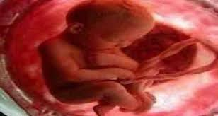
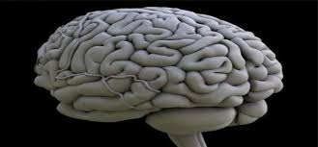
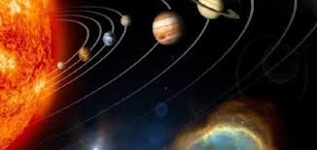
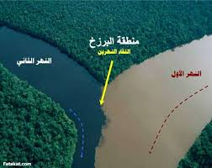
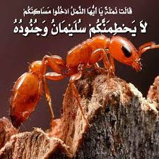
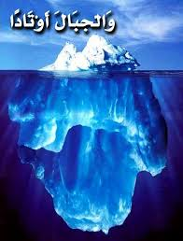

Slide 11
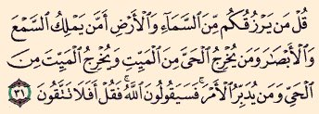
الاقرار بتوحيد الربوبيه مستقر في قلوب الناس فقد جبلوا على هذا الاقرار

Slide 12
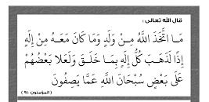
بطلان الشرك في الربوبيه

Slide 13
أن الاله الحق لابد أن يكون خالقاً فاعلاً، يوصل إلى عباده النفع ويدفع عنهم الضر ،فلو كان معه سبحانه إله آخر يشركه في ملكه حصل أمرين :
الثاني : أن يعلو بعضهم علي بعض ، وهذا ممتنع ، فإن علو بعضهم على بعض يكون بعد دمار يصيب العالم .
الأول : أن يستقل كل إله بخلقه وسلطانه . وهذا ممتنع ، فالعالم منتظم انتظاماً دقيقاً يستحيل أن يكون معه هذا الأمر.

Slide 14
الثاني : أن يعلو بعضهم علي بعض ، وهذا ممتنع ، فإن علو بعضهم على بعض يكون بعد دمار يصيب العالم .
الأول : أن يستقل كل إله بخلقه وسلطانه . وهذا ممتنع ، فالعالم منتظم انتظاماً دقيقاً يستحيل أن يكون معه هذا الأمر.
فلما بطل الأول والثاني . تعين أن يكون العالم تحت قهر ملك واحد يتصرف فيه كيف شاء ، وكل من في الكون عبيد له مربوبون . وهذا هو الواقع والمشاهد فإن انتظام أمر العالم كله وإحكام أمره أدل دليل على أن مدبره ، ومالكه ، وربه واحد .لاإله للخلق غيره ، ولارب لهم سواه .

Slide 16
لماذا ؟
باستخدام أدوات الاستفهام صيغي اسئله جيده حول الدرس
كيف؟
هل؟
ما؟
متى؟

Slide 18
صفحة ٥٨،،، ١،٢،٣

